Slide 1
Command Line Arguments

Slide 2
Disclaimer
Los códigos fuente utilizados para la explicación del funcionamiento del “stack” son solo a fines didácticos y no representa una óptima solución al problema a resolver.

Slide 3
main@declaración
int main(){
return 0;
}
$ ./a.out [ENTER]
int main(int argc, char* argv[]){
return 0;
}
$ ./a.out Juan 23 [ENTER]

Slide 4
main@argc y argv
int main(int argc, char* argv[]){
return 0;
}
$ ./a.out Juan 23 [ENTER]
argc contiene el numero de argumentos
argv es un array de strings
Los argumentos se separan por “espacios” para formar cada string

Slide 5






main@argc y argv
int main(int argc, char* argv[]){
return 0;
}
$ ./a.out Juan 23 [ENTER]
argc | 3
argv | argv[0]
 | argv[1]
 | argv[2]
‘.’ | ‘/’ | ‘a’ | ‘.’ | ‘o’ | ‘u’ | ‘t’ | 0
‘J’ | ‘u’ | ‘a’ | ‘n’ | 0
‘2’ | ‘3’ | 0

Slide 6
main@argc y argv
void print_string_as_char( char *str);
int main(int argc, char* argv[] ){
int i;
printf("La cantidad de argumentos es argc = %d\n", argc);
for(i=0;i<argc;i++){
printf("argv[%d] -> dir -> %p referencia -> %p -> %10s -> ", i, &argv[i], argv[i],argv[i]);
print_string_as_char(argv[i]);
printf("\n");
}
printf("\n");
return 0;
}
void print_string_as_char( char *str){
while(*str != 0){
printf("|'%c'| ", *str);
str++;
}
printf("|'\\0'|");
}

Slide 7
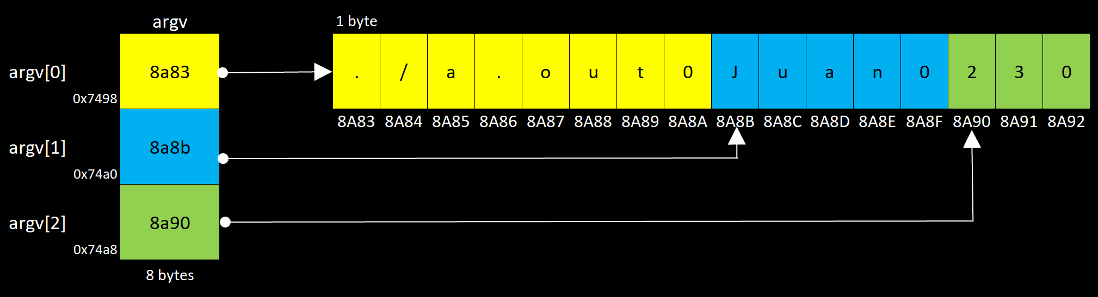
main@argc y argv
int main(int argc, char* argv[]){
return 0;
}
$ ./a.out Juan 23 [ENTER]

